Slide 1
拖拽效果
第十节

Slide 2
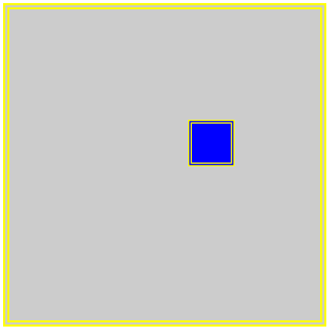

效果展示
拖动效果示例

Slide 3
本章目标
能够说出JS拖拽效果的实现原理
掌握获取鼠标位置的方法
能够运用本节所学知识阻止某些标签默认事件的发生

Slide 4
内容概要
实现原理
event事件兼容 event || window . event
获取鼠标位置 event . clientX event . clientY
获取点击对象 event.target event.scrElement
阻止默认事件 event . preventDefault();

Slide 5
鼠标事件
鼠标拖动流程
鼠标按下
mousedown
鼠标移动
mousemove
鼠标抬起
mouseup
mousedown：在用户按下了任意鼠标按钮时触发。
mousemove：鼠标指针在元素内部移动时重复地触发。
mouseup ：在用户释放鼠标按钮时触发。

Slide 6
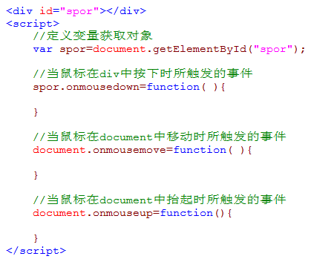
鼠标事件
鼠标拖动大体框架

Slide 7
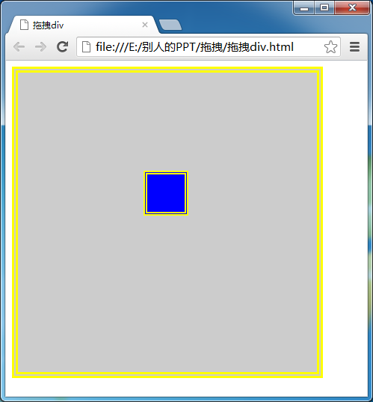

鼠标事件
分析
鼠标水平移动距离
位置1 移动到 位置2
移动了多少距离？
位置1
鼠标垂直移动距离
想一想
如何获取鼠标水平与垂直方向的值？
位置2

Slide 8
event对象
什么是event对象？
在触发某个事件时，会产生一个事件对象event，这个对象中包含着所有与事件有关的信息。
例如：鼠标操作导致的事件对象中，会包含鼠标位置的信息，而键盘操作导致的事件对象中，会包含与按下的键有关的信息。

Slide 9

event对象
兼容问题
所有浏览器都支持event对象，但支持方式不同。
火狐、其他浏览器： event/a/v/d/w
Internet Explore： window . event
解决二者不兼容问题：

Slide 10
获取鼠标位置
获取鼠标指针坐标
鼠标事件在浏览器视口中的特定位置上发生的。
这个位置信息保存在事件对象event的clientX和clientY属性中。
鼠标在视口中的水平坐标
event . clientX
鼠标在视口中的垂直坐标
event . clientY
兼容
所有浏览器都支持这两个属性

Slide 11
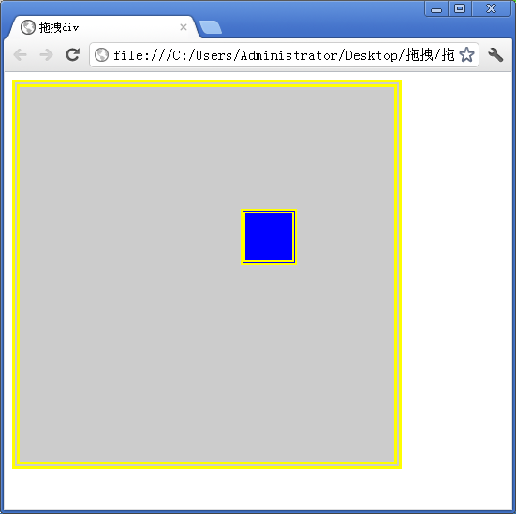
获取鼠标位置
event.client Y
event.client X
client X,client Y

Slide 12
拖拽样式布局
思考
如何让目标div进行移动，与布局有关系吗
?
布局
大多采用 定位 方式
父元素 position:relative 相对定位
目标div position:absolute 绝对定位
top : 0
left : 0
通过改变定位中的 top 与 left 的值，就可以实现div的移动

Slide 13
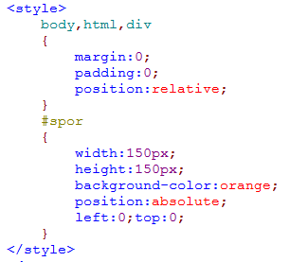
拖拽效果布局
CSS样式
基本工作已完成，开始在拖拽的三个鼠标事件中添加内容！

Slide 14
拖拽功能实现
实现原理
鼠标在位置1按下时
记录鼠标的当前位置
按住鼠标不动拖到位置2时
计算位置2与位置1的水平与垂直移动距离
计算位置2中div的位置
位置1
鼠标抬起时完成拖拽
清空鼠标移动事件
位置2

Slide 15
拖拽功能实现
思考
如何得知位置2中div的位置？
提示
位置1中div的左边距/上边距
+
鼠标水平/垂直移动的差值

Slide 16
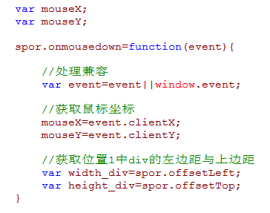
拖拽功能实现
鼠标按下事件实现

Slide 17
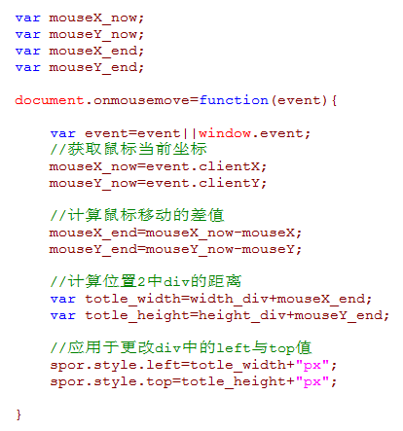
拖拽功能实现
鼠标移动事件实现

Slide 18

拖拽功能实现
鼠标抬起事件实现
因为 mousemove 事件在元素内部移动时重复地触发。
所以，在鼠标完成拖拽的最后一步鼠标抬起时，需要释放掉mousemove事件。

Slide 19
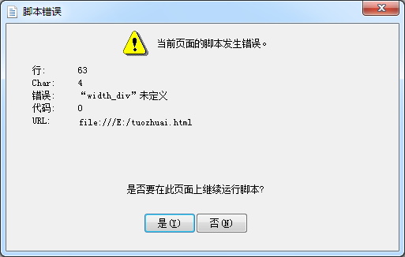

拖拽问题
为什么？
还有什么没想到的？
问题1

Slide 20
拖拽问题
问题分析
mousemove 与 mousedown 执行先后问题 ?
当鼠标进入div实现拖拽先是移动还是先是按下？哪个先触发？
鼠标移动到div
mousemove
鼠标实现拖拽
mousedown
mousemove
mouseup

Slide 21
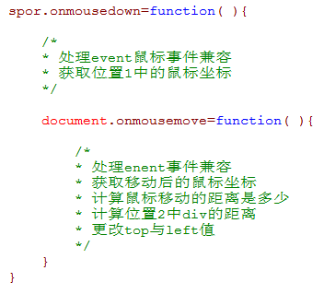
拖拽问题
解决问题
既然 mousemove 先触发
那么就无法获取到 mousedown 中所定义的数据
所以：

Slide 22
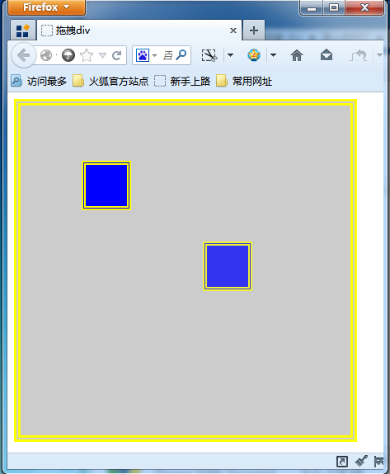
拖拽问题
问题2

Slide 23
默认事件
阻止默认事件
阻止默认事件方法：preventDefault( );
_______________中包含着所有与事件有关的信息?
event 对象
正确书写格式：
event . preventDefault( );

Slide 24
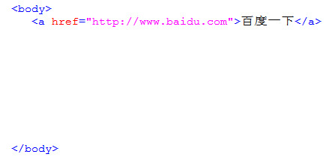
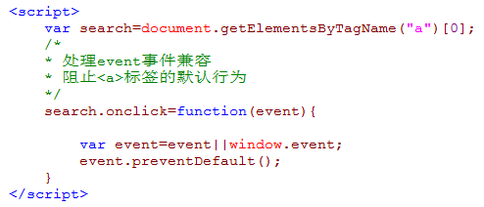
默认事件
想一想
<a>标签有跳转功能，如何阻止<a>标签的默认行为，点击时取消跳转?

Slide 25
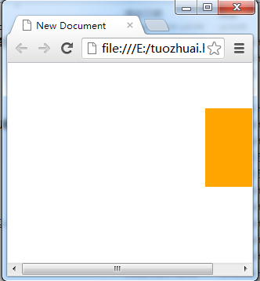
临界值
碰壁反弹
回想一下碰壁反弹效果，如果不进行临界值设定的话，会出现什么效果？
拖动效果也同理，如果以浏览器为可视窗口的话，
如果不设定临界值会出现什么效果？

Slide 26
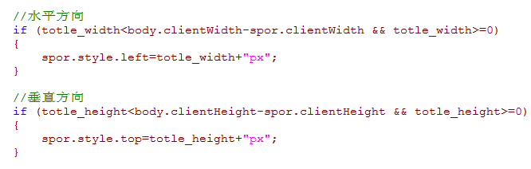
临界值
设置拖拽效果临界值
我们学的碰壁反弹效果是如何进行临界值设定的？
判断div运动的距离是否在规定的可移动范围内

Slide 27
课程总结
拖拽效果的实现思路
鼠标按下时 ( mousedown )
记录鼠标起始时位置
鼠标移动时 ( mousemove )
计算当前鼠标距起始时移动了多少距离
计算移动后div的距离并运用到left与top属性中
鼠标抬起 ( mouseup )
释放鼠标移动事件

Slide 28
课程总结
获取鼠标坐标
水平坐标（X轴坐标）
event . clientX
垂直坐标（Y轴坐标）
event . clientY
阻止默认事件
event . preventDefault( );

Slide 29
谢 谢

